Slide 1
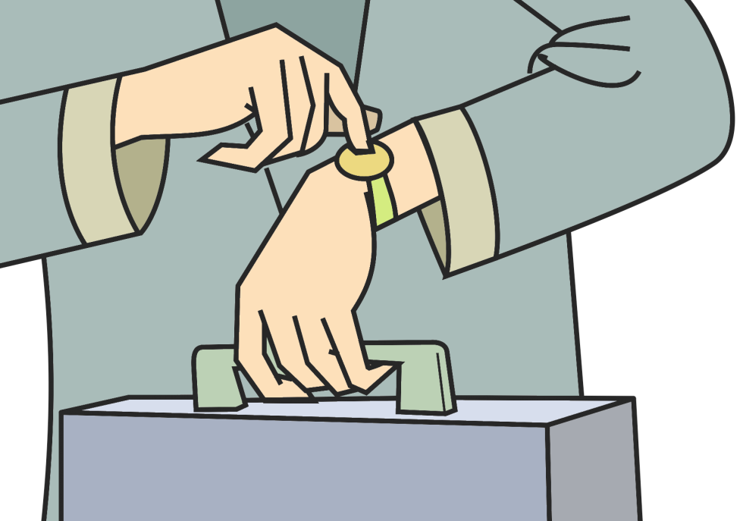
Atividade em Grupo Desenvolva o tema
Características,
Competências
e Habilidades.
Procure pessoas empreendedoras…
Que sejam do seu relacionamento.
Que vocês considerem empreendedoras.
Sejam referências em setores, segmentos e/ou comunidade.
IMPORTANTE: o grupo deve ter proximidade com o empreendedor

Slide 2
Atividade 1
Deve ser apresentado em sala (em 10 minutos) em 04/5/2023 (turma manhã, poderia ser as 17h?)
Descrever o negócio do empreendedor
Relato da experiência de um empreendedor (destaque para motivações e características/perfil)
Quais as dificuldades/barreiras para este empreendedor?
FORMAS DE APRESENTACAO: VIDEO, SLIDES, PALESTRA (no caso de palestra, o grupo deve avisar a professora pelo menos 1 semana antes de 04/5/2023)
Notes:
2

